Slide 1
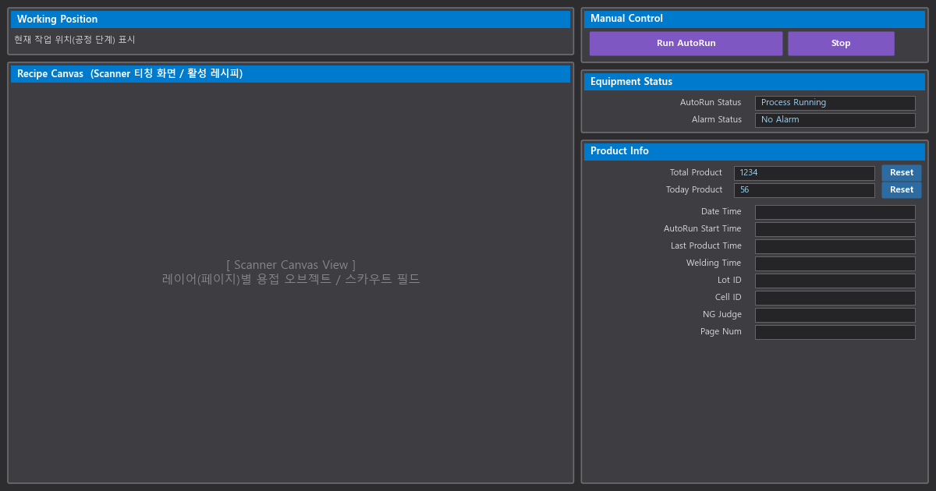
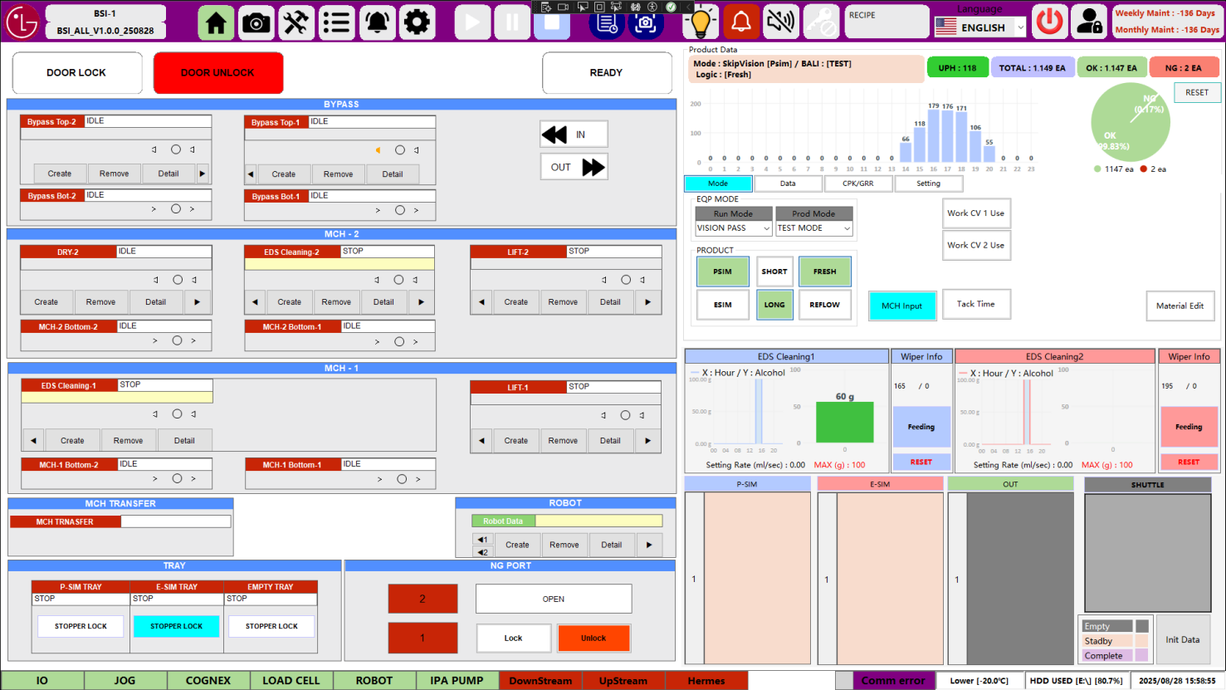
8. 설비 HMI 조작 방법
- 1) Main 화면
항목
Main 화면 (1/6)
Main
화면
운전
설정
Data
설정
자동
운전
수동
운전
Jog
Teaching
로드셀
Robot
IPA
Parameter
Tact
Time
Servo
Monitor
I/O
Monitor
Log
Monitor
Production
Monitor
Alarm
Monitor
Recipe
상위
보고
설정
Door
Screen
세부 내용
상단 메뉴 : 홈, 수동 조작, 티칭(레시피), 알림이력, 설정
운전 모드 : 시작, 일시정지, 정지
로그 창 표시, 현재 화면 캡처 기능
PLC Bit/Word 모니터 팝업 버튼
IO Interface 상태 창 팝업 버튼
장비 연결 상태 표시 : PLC / IO / Laser / Scanner
활성 레시피 표시, 제품 카운트(Total / Today)
Cell ID / Lot ID 표시
※ 하단 상태 표시는 초록색이 정상(연결) 상태이고
빨간색이 비정상(연결되지 않음) 상태임
꼭 위의 양식으로 할 필요는 없으며,
제어프로그램의 모든 화면을 설명하면된다.
※ 중요 : 하기 항목들 상세 설명 필요하다.
→ 비 숙련자가 해당 매뉴얼만으로도
티칭, 단동, 연동, 테스트 구동, 양산 구동 가능해야한다.
① 수동운전
② 조그 및 티칭
③ 자동운전 : 1) 일반적인 양산 시의 자동운전
2) 테스트 시, 일부 Unit들의 자동운전
④ 운전모드 : 1) 일반적인 양산 시의 운전모드
2) 특정 테스트 시의 운전모드
⑤ 데이터 설정 : 1) 일반적인 양산 시의 데이터 설정
2) 특정 테스트 시의 데이터 설정
⑥ 파라미터 설정
25 / #

Slide 2
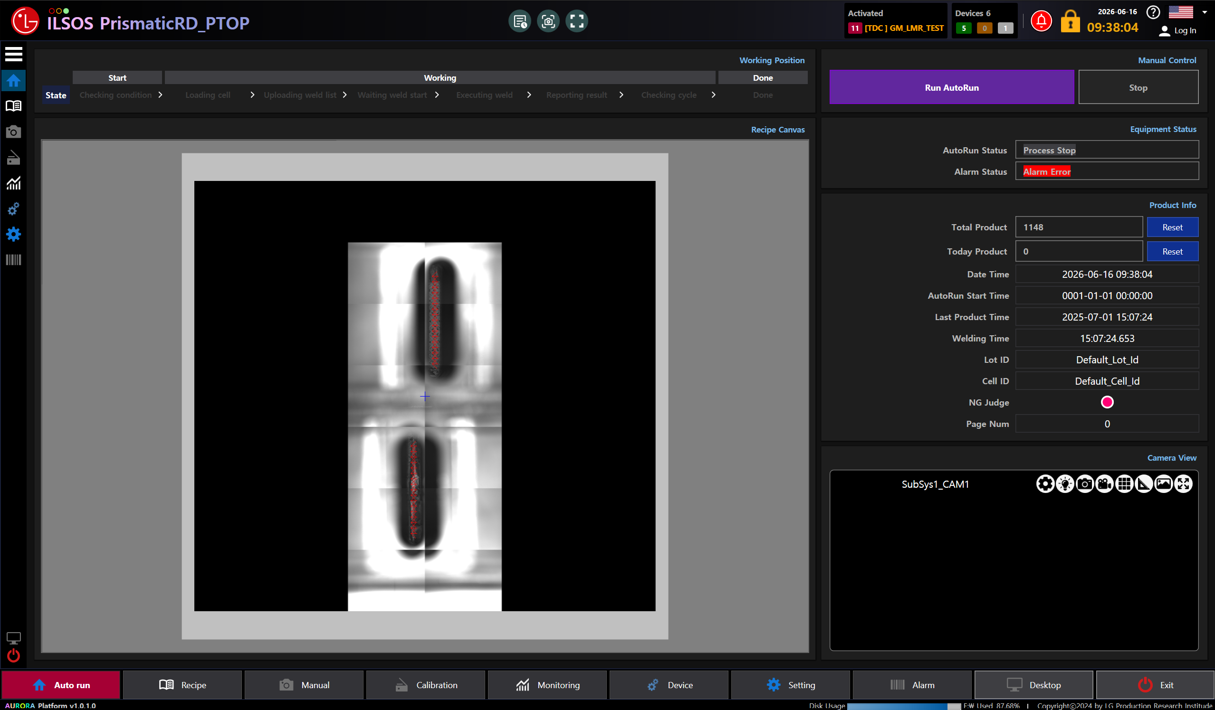
8. 설비 HMI 조작 방법
- 1) Main 화면
항목
Main 화면 (1/6)
Main
화면
운전
설정
Data
설정
자동
운전
수동
운전
Jog
Teaching
로드셀
Robot
IPA
Parameter
Tact
Time
Servo
Monitor
I/O
Monitor
Log
Monitor
Production
Monitor
Alarm
Monitor
Recipe
상위
보고
설정
Door
Screen
세부 내용
로그 창 표시, 현재 화면 캡처 기능, 창 모드
활성화된 레시피 표시, 장비 목록 표시, 알람 팝업창,
시스템 시간 표시, 버전 정보 표시, 언어 설정, 로그인 버튼
AutoRun(SeqAutoRunPTOP) 시퀀스 상태 표시
Manual Control (Sequence 동작)
장비 상태 표시 (시퀀스, 알람)
제품 상세 정보 (Cell/Lot, 카운트)
Scanner Canvas View (활성화된 레시피 티칭)
※ Run(AutoRun) 비활성화 상태인 경우 운전중 상태임
1
2
3
4
5
8
6
7
25 / #

Slide 3
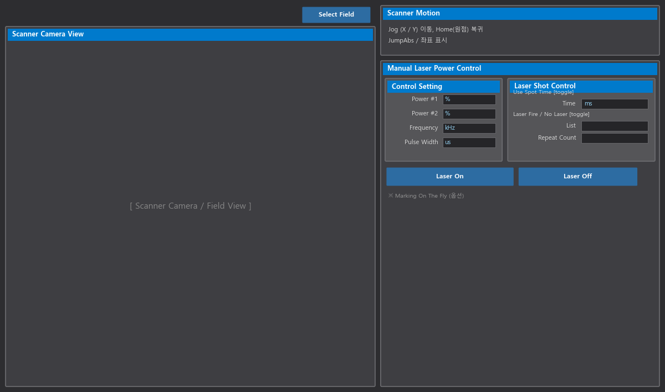
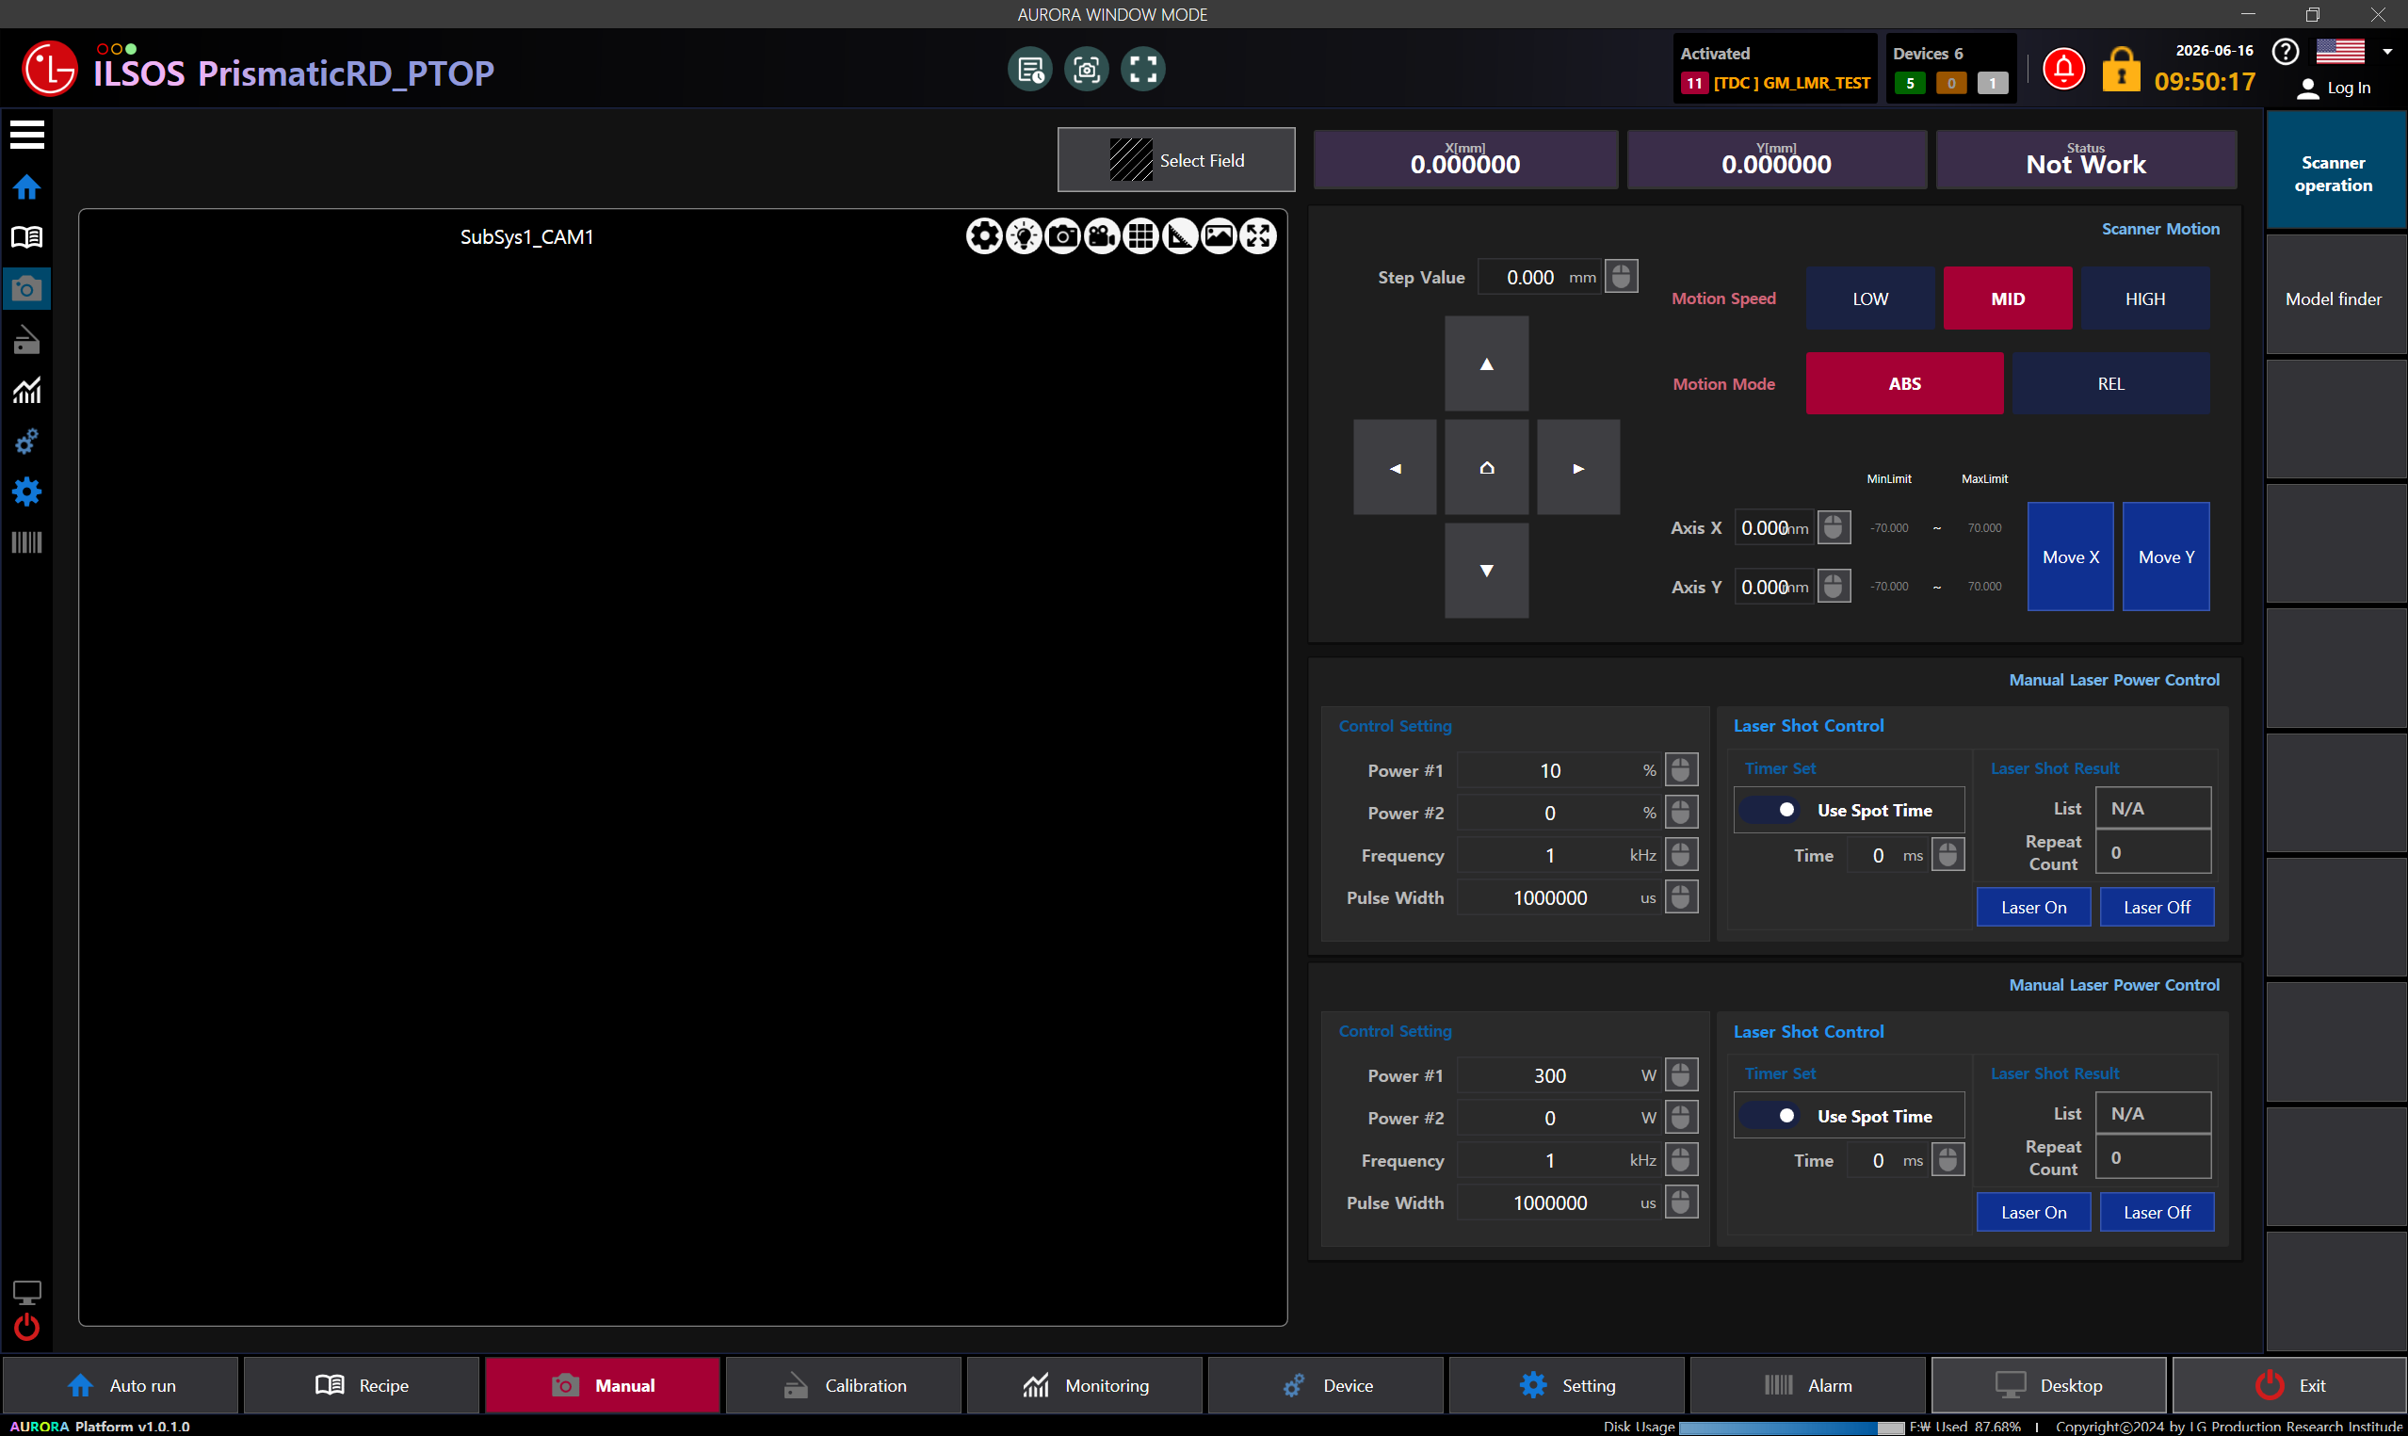
8. 설비 HMI 조작 방법
- 2) Manual 화면
항목
Manual 화면 (1/6)
Main
화면
운전
설정
Data
설정
자동
운전
수동
운전
Jog
Teaching
로드셀
Robot
IPA
Parameter
Tact
Time
Servo
Monitor
I/O
Monitor
Log
Monitor
Production
Monitor
Alarm
Monitor
Recipe
상위
보고
설정
Door
Screen
세부 내용
수동 조작 화면 (Scanner Operation)
① Scanner Motion : Jog / Home(원점) 구동
② Laser Control : IO Gate(Core / Ring) ON/OFF
③ Model Finder : 모델 위치 탐색
스캐너 좌표 / 상태 표시
※ 발진 시 Head Theta 인터락(수평/수직 ±tol) 적용
※ 미연결 시 발진 차단(fail-closed)
25 / #

Slide 4
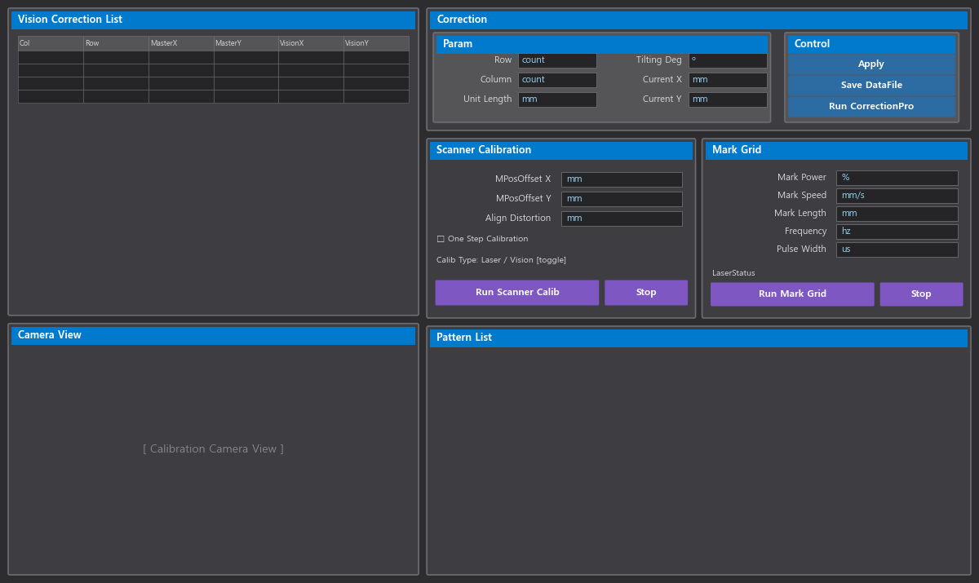
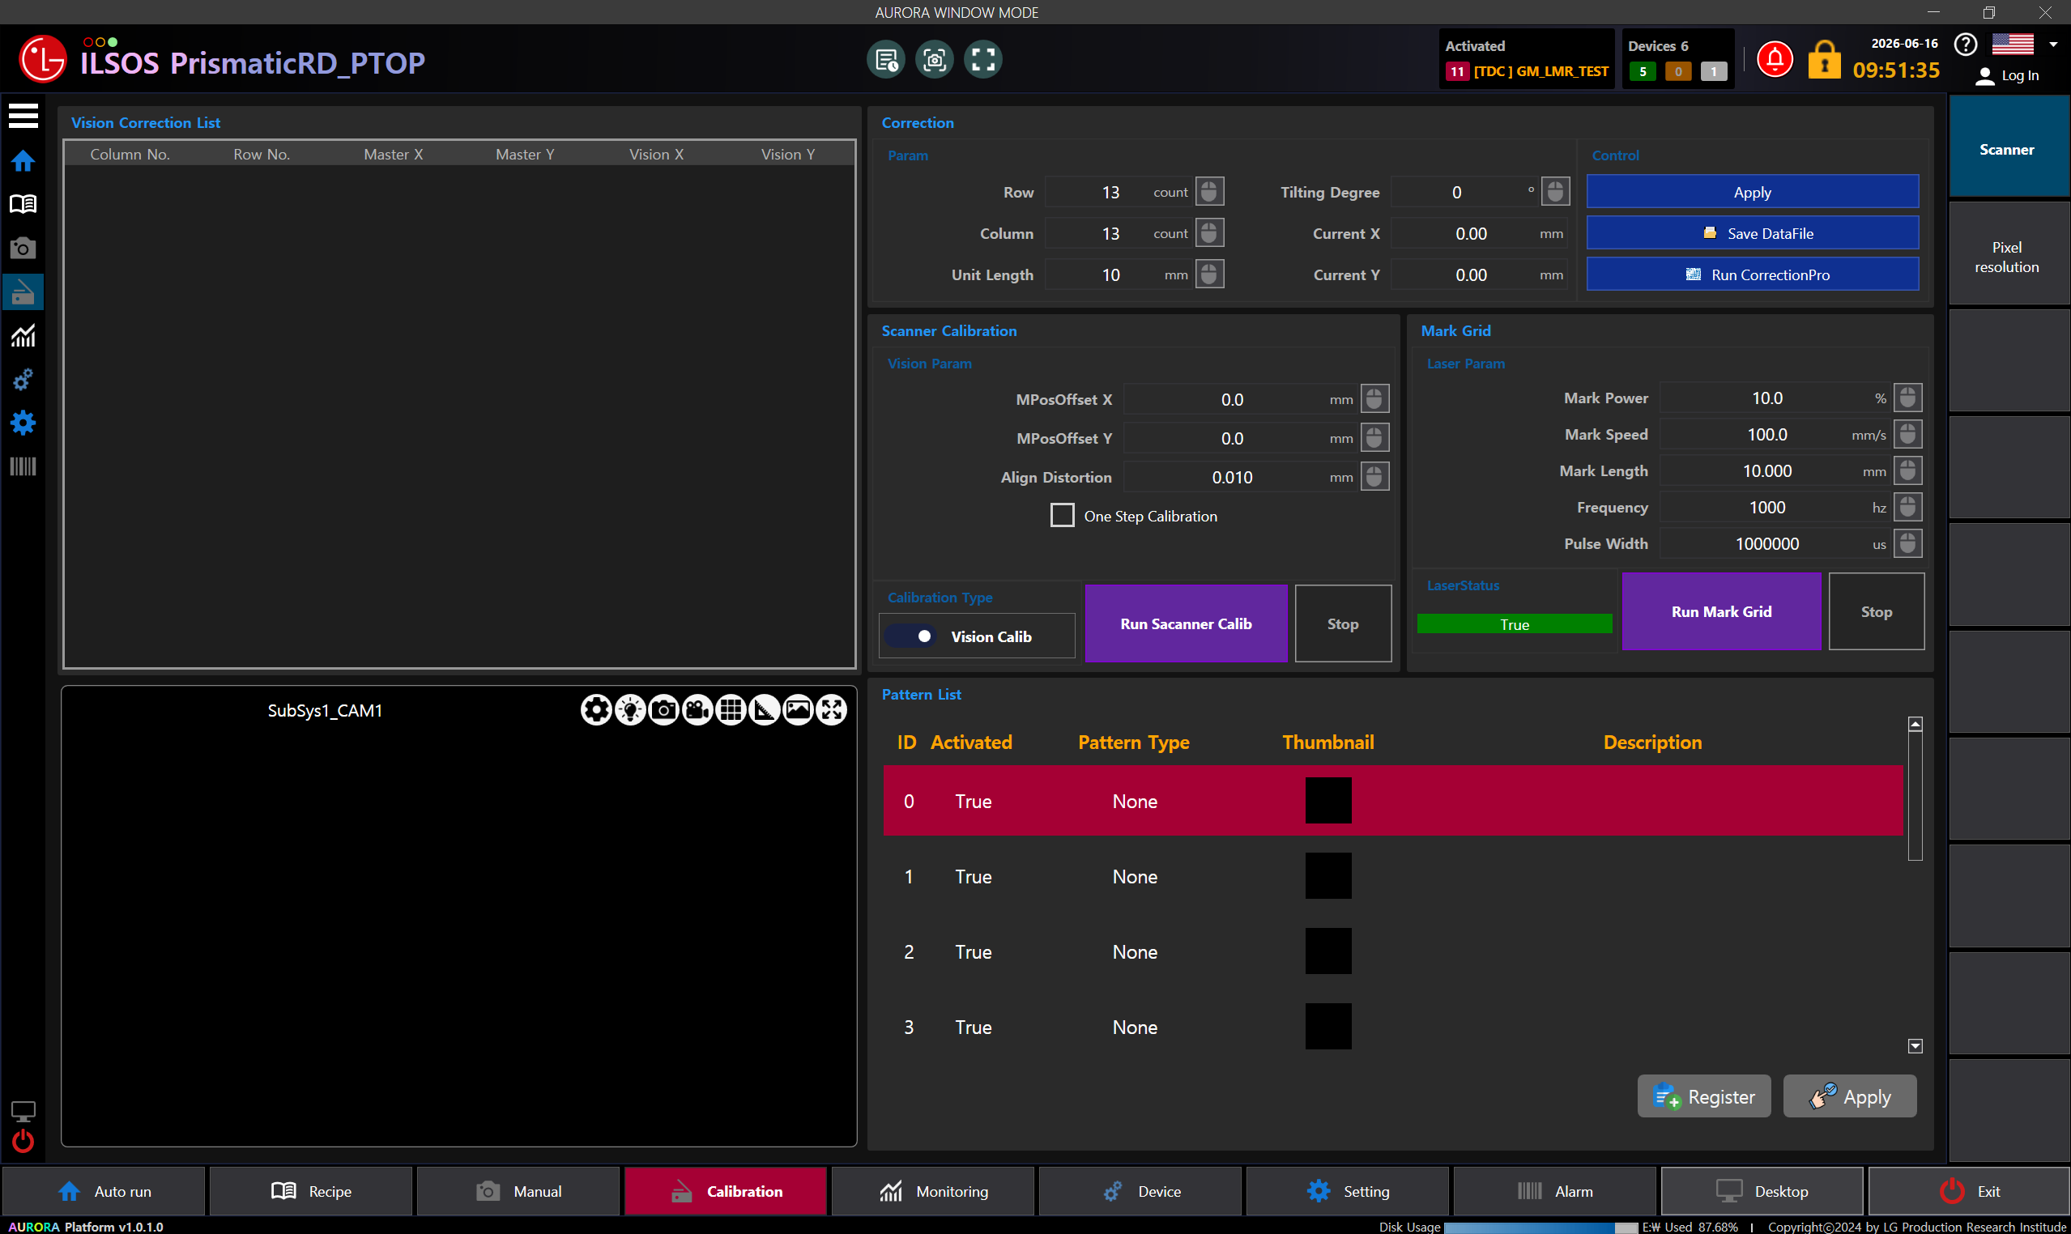
8. 설비 HMI 조작 방법
- 3) Calibration 화면
항목
Calibration 화면 (1/6)
Main
화면
운전
설정
Data
설정
자동
운전
수동
운전
Jog
Teaching
로드셀
Robot
IPA
Parameter
Tact
Time
Servo
Monitor
I/O
Monitor
Log
Monitor
Production
Monitor
Alarm
Monitor
Recipe
상위
보고
설정
Door
Screen
세부 내용
Scanner Calibration (Correction List) 입력 화면
- Row / Column / Unit Length / Tilting Degree
- Current X / Current Y
① Apply : Param 입력 값에 따른 표 생성
② Save Data File : Correction List 저장
③ Run CorrectionPro : RTC 제공 CorrectionPro 앱 팝업
※ 용접 후 CorrectionTable(1) Vision으로 원복
25 / #

